Slide 1

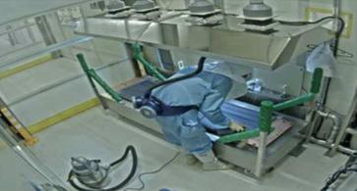

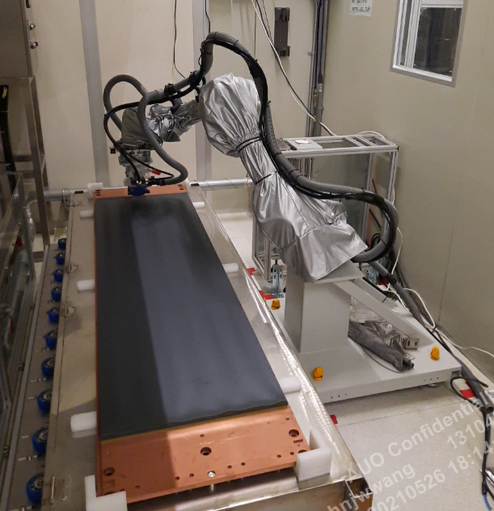
ITO靶材研磨作業自動化
NOW
Smart EQP
進度排程
高效益自動化設備導入場域
2020
10/B
2020
11/B
2020
11/M
2020
12/E
2021/1
2021
2/M
2021
3/E
2021
4/M
2021
6/E
專案開始
規格&需求確認
建置費用估算
機構細部設計
Robot選用&請購
專案架構
定版會議
PO下單
硬體備料
電控規劃
Robot
研磨測試
程控編輯
研磨參數fine-tune
Robot 路徑編輯
週邊硬體建置
機台試調機
Robot Move-in(5/M)
機台Test Run
Measure
靶材高度回饋
Polish
邊緣傾角研磨
中間高度補正
Peeling
自動移除砂紙
Change
自動更換砂紙
Clean
風刀清潔&集塵
降低作業人力(1人)
作業安全提升
維持良率穩定
ITO靶材研磨作業區域自動化導入動機
銦粉塵(人員安全)
防護器具(人員認知)
人因工程(長時間彎腰作業)
作業品質&良率考量(人員差異性)
人機協作
(Robot)
建置費用：96萬
L5C 廠內
自主開發

Slide 2
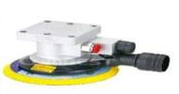
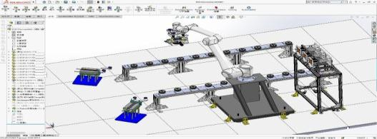

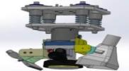
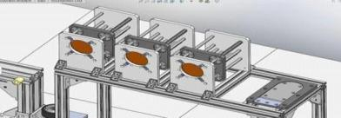
ITO靶材自動研磨自動化設計
Dual Actions Sander：選用3吋氣動附集塵sander
Polish Tool
Change unit
Sandpaper Peeling unit設計如下圖，箭頭所指兩端平面高度設計1mm落差，當Sander於平面移動時，透過peeling stage銳角將sandpaper從sander撕下，經下方排出集中到回收桶。
Peeling unit
整體設計架構已完成，台車定位以導輪方式導引台車推至定位，由氣壓缸進行Clamp定位。
彈簧緩衝器
Sandpaper change unit 設計如下圖，目前規畫3組存放架存放3種不同號數Sandpaper，提供使用者在不同研磨條件下，可使用相對應需求規格之Sandpaper。
存放架彈簧係數暫選0.39N/mm，作為Sandpaper推進用。
Force Sensor
風刀集塵機構
Robot研磨治具：
吸塵機構：集塵功能
清潔機構(風刀)：研磨過程清潔功能
曲面研磨：
彈簧避震器：提升曲面研磨品質。
Force Sensor：選用單軸向荷重型，回傳資訊了解研磨狀況

Slide 3
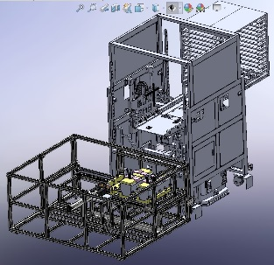
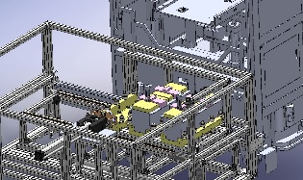
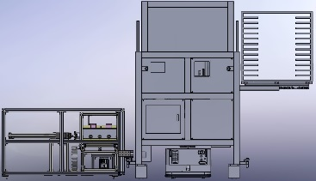
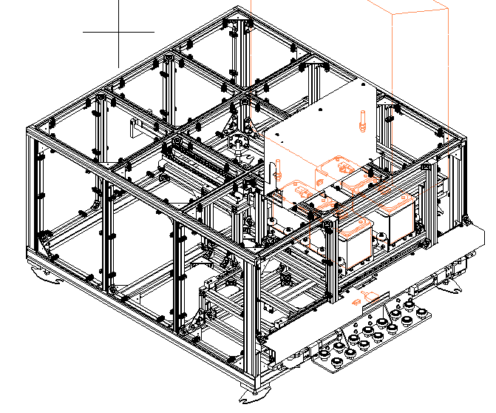
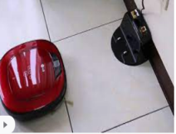
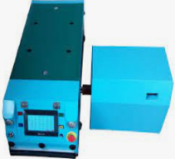
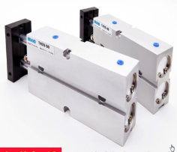
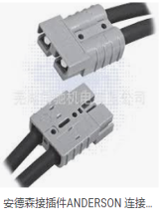
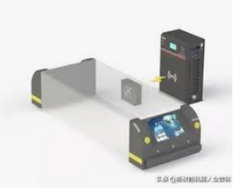
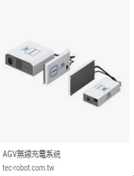
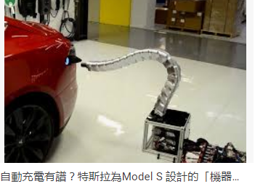
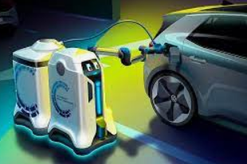
L6A AGV自動充電規劃-智能化/省人化
Smart EQP
自動換電池→ 鉛酸專用(1對1)，
→開發1對2，開發Fork AGV 專用
自動充電規劃
接觸式充電(無二次定位) – CF OC Line
廠商充電樁 (無二次定位)-AGV停止精度高風險
自動充電樁(有二次定位)→鎳氫電池設計
– Fork AGV 專用
– Roller AGV 專用(增加二次定位)
自主設計AGV換電站PIO交握 。
利用特殊計時RELAY模組達成換電後自動開機動作。
換電完成後， PIO交握 PLC判斷AUTO RUN。

